Slide 2
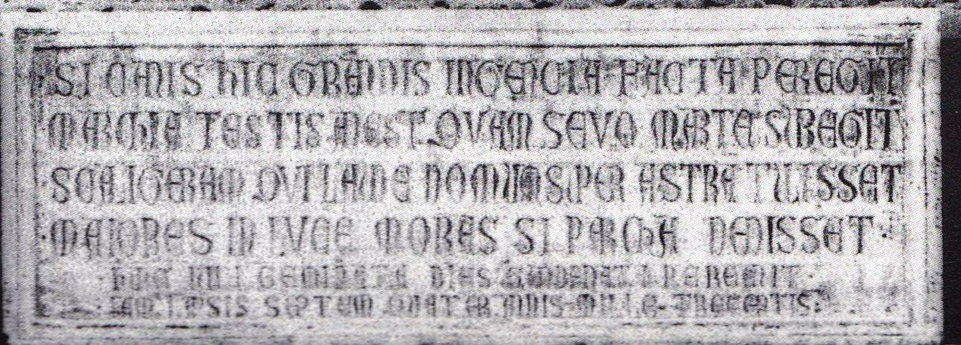
Il nome della «Marca» nel Trecento
SIC CANIS HIS GRANDIS INGENTIA FACTA PEREGIT
MARCHIA TESTIS ADEST QUAM SEVO MARTE SUBEGIT
SCALIGERAM QUI LAUDE DOMUM SUPER ASTRA TULISSET
HUNC JULI GEMINATA DIES DAMNANDA PEREMIT
IAM LAPSIS SEPTEM QUATER ANNIS MILLE TRECENTIS
(Rinaldo Cavalchini, 1340 c.)

Slide 3
I territori dell’Italia nord-orientale agli inizi del Duecento

Slide 4
Azzo VI ( + 1212) e Azzo VII (+1264)

